Slide 1
문제점
우리팀(Blue)이 상대팀(Red)을 빠릿빠릿하게 따라가지 못함
우리팀 D2가 상대팀 D2를 따라가는 도중 상대팀 F2와 충돌하게 됨
상대팀 F2를 따라가던 우리팀 F2까지 세 개의 로봇이 몸싸움을 하다가 우리팀 D2와 F2가 서로의 갈 길을 막아 상대팀을 빠르게 따라가지 못하고 뒤늦게 쫓아가는 상황 발생

Slide 2
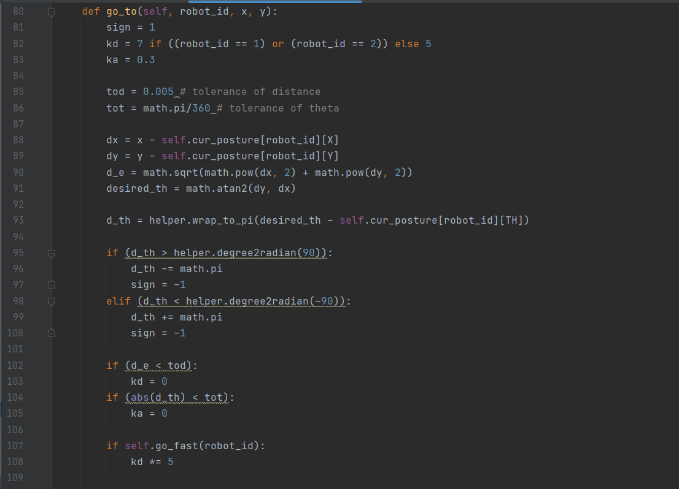
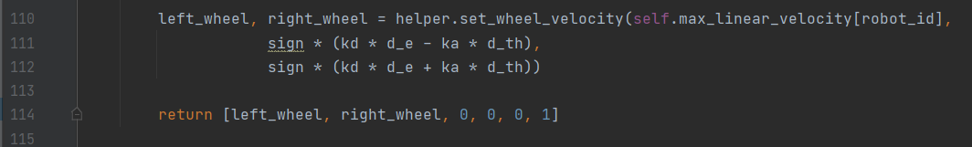
Action.py
거리 편차와 각도 편차를 위한 상수
d_e가 0에 가까울 때(=목표 지점(x, y)에 매우 가까울 때)
상수를 0으로 하여 로봇을 거의 멈추다시피함
=> 이 부분을 주석처리 해줌!

Slide 3
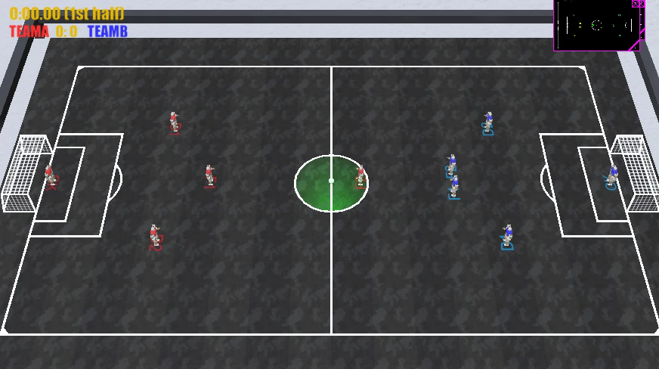
상수를 0으로 만드는 if문을 주석처리한 후
변화를 더 자세히 보기 위해 우리팀을 Blue에서 Red로 바꿈

Slide 4
상수를 0으로 만드는 if문을 주석처리한 후
If문 주석처리 하지 않았을 때
If문 주석처리 했을 때
우리팀 로봇(F2)이 왼쪽을 보고 있는 상태에서 뒤쪽에 있는 상대팀 F2에게 가기 위해 후진 했다가 방향을 틈
이때 If문을 주석처리 하지 않았을 때보다 주석처리 했을 때가 더 망설임없이 방향을 틈(미세하지만…………)

Slide 5
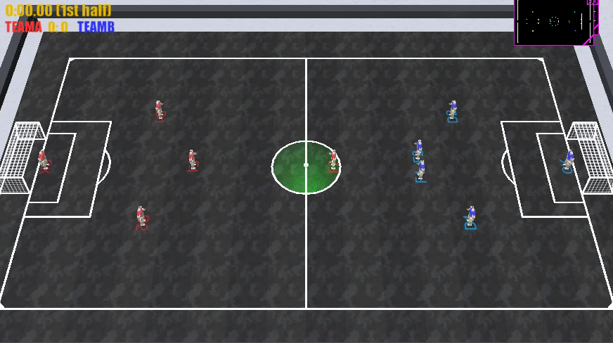
다시 우리팀을 Blue로 바꾼 뒤
If문 주석처리 하지 않았을 때
경기가 시작하면 우리팀 F1과 F2, 상대팀 F2와 충돌하여 몸싸움을 하는 것처럼 뭉쳐있게 되고 상대팀 F1을 뒤늦게 따라가게 됨

Slide 6
다시 우리팀을 Blue로 바꾼 뒤
If문 주석처리 했을 때
우리팀 F1이 비교적 빠르게 상대팀 F1을 따라잡음

Slide 7
다시 우리팀을 Blue로 바꾼 뒤
If문 주석처리 하지 않았을 때
If문 주석처리 했을 때
우리팀 F1이 F2와 충돌하여 상대팀 F1을 뒤늦게 따라가게 됨
우리팀끼리 잠시 충돌하긴 하지만 F1이 비교적 빠르게 상대팀 F1을 따라잡음
공의 위치에 따라 상대팀 F1의 위치도 달라지기 때문에 위의 두 상황에서 F1의 행동이 똑같다고는 말할 수 없지만 여러 번 시뮬레이션을 돌려본 결과 로봇들이 뭉쳐서 몸싸움을 진행해도 비교적 빠르게 그 상황을 벗어남

Slide 8
질문
로봇이 목표 위치로 가야하는 상황일 때 로봇은 자동차가 움직이는 것처럼 후진을 한 뒤 방향을 틀게 됨 하지만 사람이 축구를 할 때는 방향을 먼저 틀고 직진을 하게 되는데 사람이 움직이는 것처럼 로봇의 방향을 먼저 틀 수는 없는 것인지?

